Slide 1
Secvențe
Laborator 11

Slide 2
Definiție
Secvenţa este un obiect al bazei de date ce permite generarea
de întregi unici pentru a fi folosiţi ca valori pentru cheia
primară sau coloane numerice unice. Secvenţele sunt
independente de tabele, aşa că aceeaşi secvenţă poate fi
folosită pentru mai multe tabele.

Slide 3
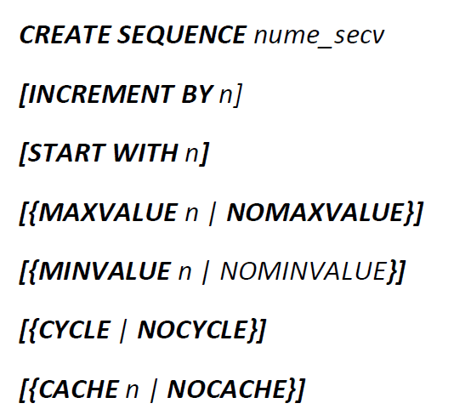
Sintaxă

Slide 4
La definirea unei secvenţe se pot specifica:
numele secvenţei
diferenţa dintre 2 numere generate succesiv, implicit fiind 1
(INCREMENT BY);
numărul inițial, implicit fiind 1 (START WITH);
valoarea maximă, implicit fiind 10²⁷ pentru o secvenţă ascendentă şi –1
pentru una descendentă;
valoarea minimă, implicit fiind 1 pentru o secvenţă ascendentă şi -1027
pentru o secvenţă descendentă;
dacă secvenţa ciclează după ce atinge limita; (CYCLE)
câte numere să încarce în cache, implicit fiind încărcate 20 de numere
(CACHE).

Slide 5
Informaţii despre secvenţe găsim în dicţionarul datelor. Pentru
secvenţele utilizatorului curent, interogăm USER_SEQUENCES. Alte
vizualizări utile sunt ALL_SEQUENCES şi DBA_SEQUENCES.
Pseudocoloanele NEXTVAL şi CURRVAL permit lucrul efectiv cu
secvenţele.
Nume_secv.NEXTVAL – returnează următoarea valoare a secvenţei, o
valoare unică la fiecare referire. Trebuie aplicată cel puţin o dată înainte
de a folosi CURRVAL;
Nume_secv.CURRVAL – obţine valoarea curentă a secvenţei.

Slide 6
Pseudocoloanele se pot utiliza în:
lista SELECT a comenzilor ce nu fac parte din subcereri;
lista SELECT a unei cereri ce apare într un INSERT;
clauza VALUES a comenzii INSERT;
clauza SET a comenzii UPDATE.
Pseudocoloanele nu se pot utiliza:
în lista SELECT a unei vizualizări;
într-o comanda SELECT ce conţine DISTINCT, GROUP BY, HAVING sau
ORDER BY;
într-o subcerere în comenzile SELECT, UPDATE, DELETE
în clauza DEFAULT a comenzilor CREATE TABLE sau ALTER TABLE.

Slide 7
Suprimarea unei secvențe
•Ştergerea secvenţelor se face cu ajutorul comenzii DROP SEQUENCE.
DROP SEQUENCE nume_secventa;

